Slide 1

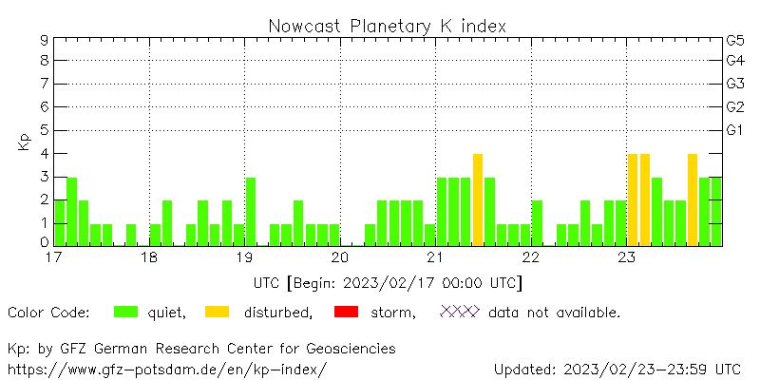
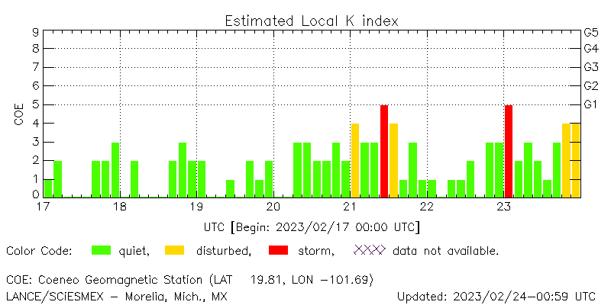
Perturbaciones geomagnéticas:
Índices geomagnéticos Kp y Kmex
Se registraron dos tormentas geomagnéticas clase G1 (K=5) el 21 y 23 de febrero. Las tormentas geomagnéticas fueron provocadas por una región de en el viento solar con componente Bz sur intermitente que impactó el ambiente terrestre entre el el 21 y el 23 de febrero.
Datps: www.gfz-potsdam.de/en/kp-index/
El índice K indica la intensidad de las variaciones del campo magnético terrestre en intervalos de 3 horas.
El índice Kp lo expresa a escala planetaria, mientras que el Kmex lo hace para el territorio mexicano.
<número>
www.sciesmex.unam.mx
23/02/2023
2

Slide 2
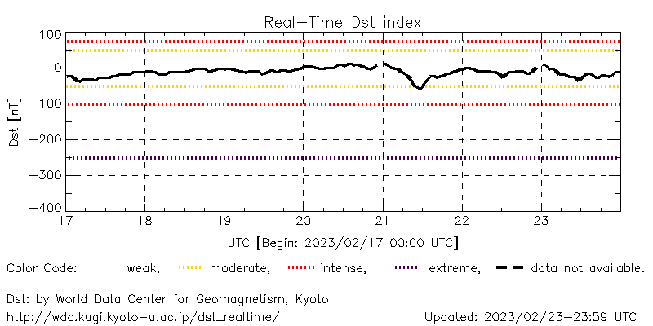
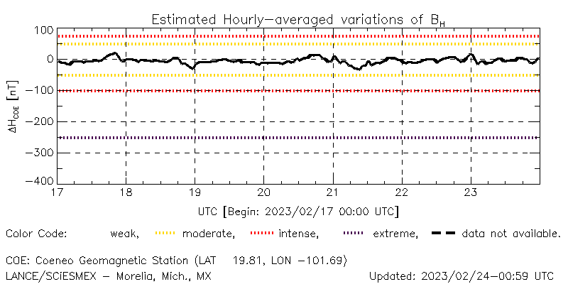
Perturbaciones geomagnéticas:
Índice Dst y ΔH
Se registró actividad geomagnética moderada y débil en los índices Dst y DH respectivamente el día 21 de febrero. La actividad geomagnética fue provocada por una región de interacción en el viento solar con componente Bz sur intermitente que impactó el ambiente terrestre el 21 de febrero.
Datos: wdc.kugi.kyoto-u.ac.jp/dst_realtime/
Los índices Dst y ΔH miden las variaciones temporales de la componente horizontal del campo geomagnético, el primero a escala planetaria y el segundo para México.
Estas variaciones, en general, se deben al ingreso de partículas cargadas, provenientes del espacio exterior, al ambiente espacial terrestre.
<número>
www.sciesmex.unam.mx
23/02/2023
2

